Slide 1
Application Support B2B
E-Marketplace with XML
กมลวัฒน์ สุพรรณพัฒน์ 41014007
กิตติไกร ลีละพันธ์ 41014028
อาจารย์ที่ปรึกษา ดร.ชุติเมษฏ์ ศรีนิลทา

Slide 2
ลักษณะของงาน
B2B Marketplace
ศูนย์กลางการซื้อขายสินค้าสำหรับองค์กรธุรกิจ
ใช้ XML ในการส่งข้อมูลระหว่างกัน
สมาชิกของ Marketplace
        Supplier
        Buyer
        Partner

Slide 3

THAICATALOG.COM
Marketplace สำหรับสินค้าท้องถิ่นของไทย
รองรับโครงการ 1 ตำบล 1 ผลิตภัณฑ์
Online Catalog
Online Document
Online Payment
Online Service

Slide 4
Supplier
เปิด Catalog สินค้า
บริหารจัดการ Catalog
ซื้อสินค้าภายใน Marketplace
ใช้บริการของ Partner
รับใบ P.O. จากผู้ซื้อ
ออกใบ Invoice แจ้งไปยังผู้ซื้อ
ชำระค่าใช้บริการ Online

Slide 5
Buyer
เลือกซื้อสินค้าใน Catalog
ออกใบ P.R. ผ่าน Marketplace ไปยังระบบของตน
ส่งใบ P.O.ไปยัง Supplier
ชำระเงิน Online ตามใบ Invoice ของ Supplier

Slide 6


Partner
เสนอบริการภายใน Marketplace
เก็บค่าบริการรายเดือน Online
ประเภทของ Partner
  ธนาคาร
  Escrow Model
  บริษัทขนส่ง
  Federal Express
  การสื่อสารแห่งประเทศไทย

Slide 7
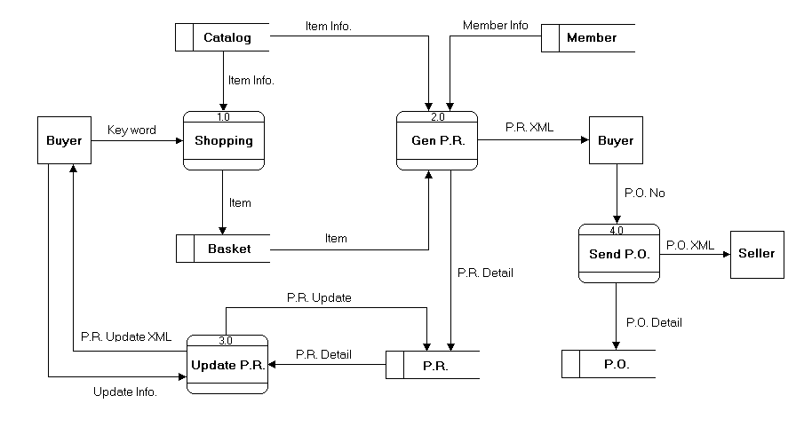
DATAFLOW DIAGRAM

Slide 8
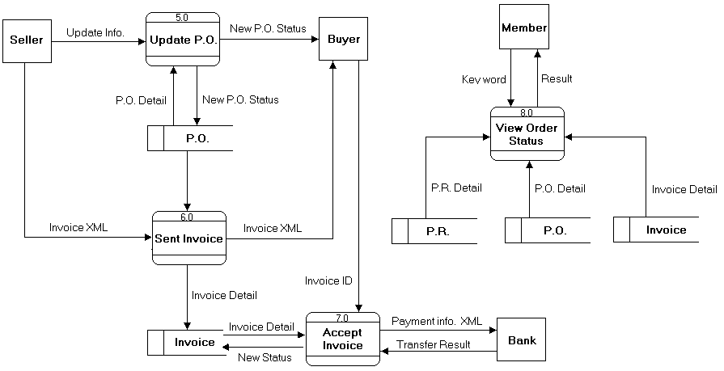
DATAFLOW DIAGRAM (ต่อ)

Slide 9
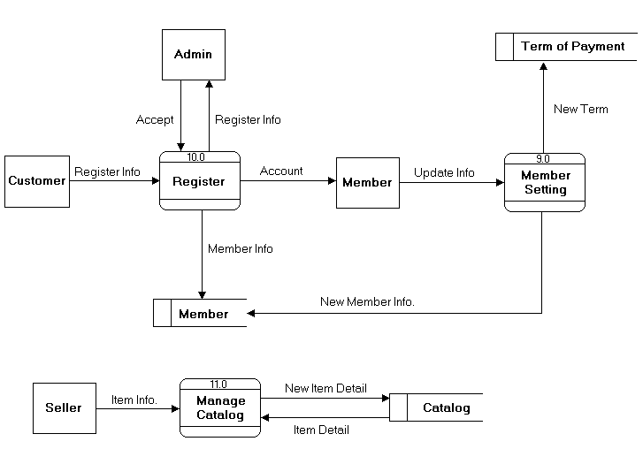
DATAFLOW DIAGRAM (ต่อ)

Slide 10
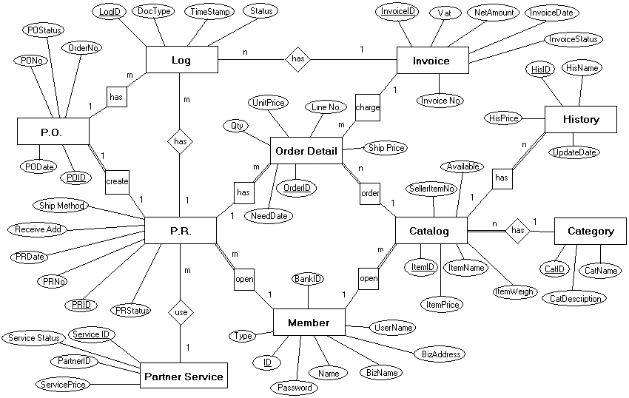
ER Diagram

Slide 11
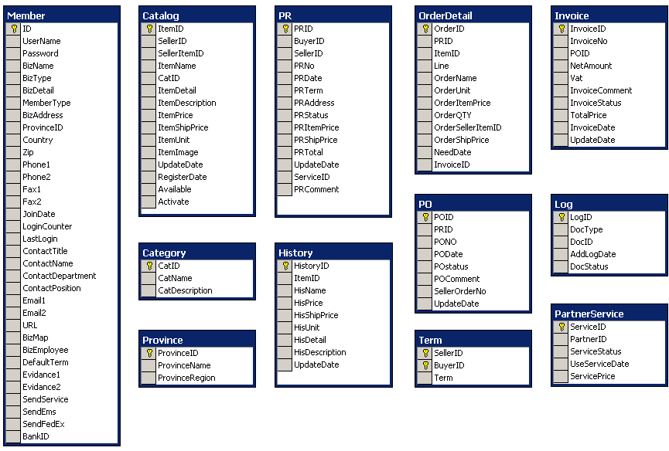
DATABASE

Slide 12
P.R. , P.O. , INVOICE
Line 1,3
Line 2
Line 4

Slide 13

P.R. Flow
Marketplace
Buyer
Sent
Gen P.R. No
Confirmed
LT453
แก้ไข
Accepted
Accept
Rejected
Reject

Slide 14
P.O. Flow
Buyer
Marketplace
Supplier
Gen PO
Sent
Gen Order No
Received
OR453
Accepted
Accept
X
Rejected
Reject
Partially Delivered
ออก Invoice
Delivered

Slide 15
Invoice Flow
Supplier
Marketplace
Buyer
Gen Invoice
Sent
Received
Receive
X
Rejected
Reject
Bank
Accepted
Accept
โอนเงินสำเร็จ
Paid
โอนเงินไม่สำเร็จ
Fail

Slide 16
ขั้นตอนการชำระเงิน
Bank
Marketplace
Buyer
คำสั่งโอนเงิน
ตรวจสอบคำสั่งโอนเงิน
Accept Invoice
โอนเงิน
Gen ข้อมูลการโอนเงิน
แจ้งผลการโอนเงิน
ตรวจสอบผลการโอนเงิน
Supplier
แจ้งผลการโอนเงิน
Buyer

Slide 17
การใช้บริการขนส่ง
Supplier
Marketplace
บริษัทขนส่ง
แจ้งรายละเอียดการส่งสินค้า
Accept PO
ส่งสินค้าตามคำสั่ง

Slide 18
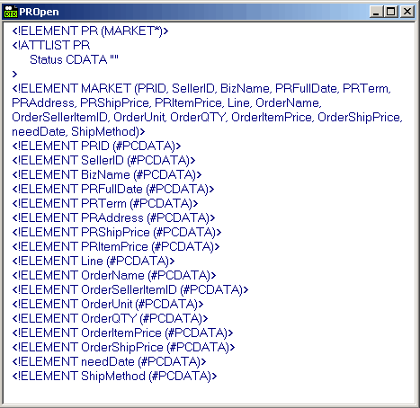
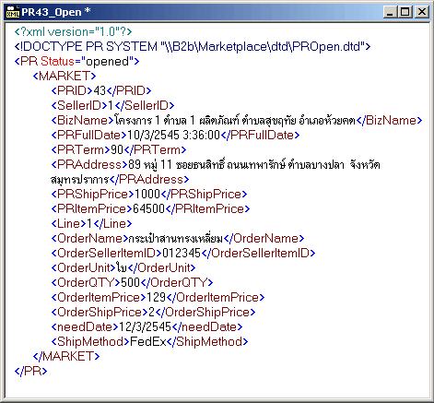
ตัวอย่างเอกสาร XML ใบ P.R.

Slide 19
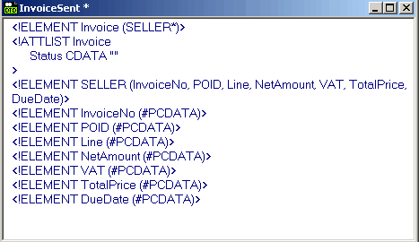
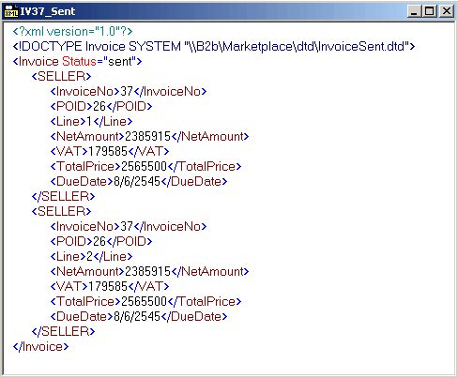
ตัวอย่างเอกสาร XML ใบ INVOICE

Slide 20
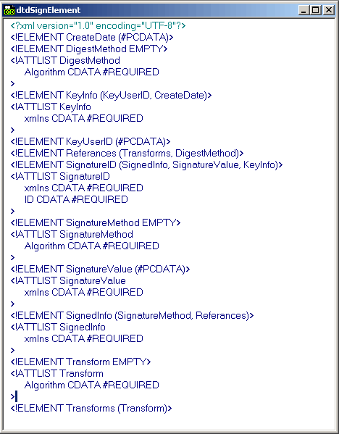
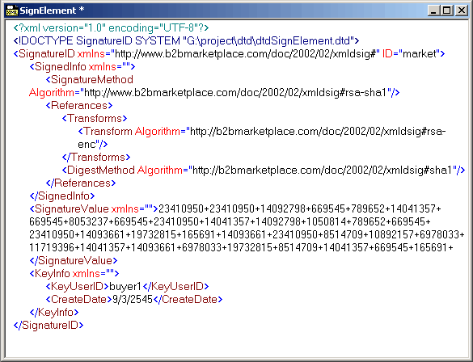
XML DIGITAL SIGNATURE

Slide 21
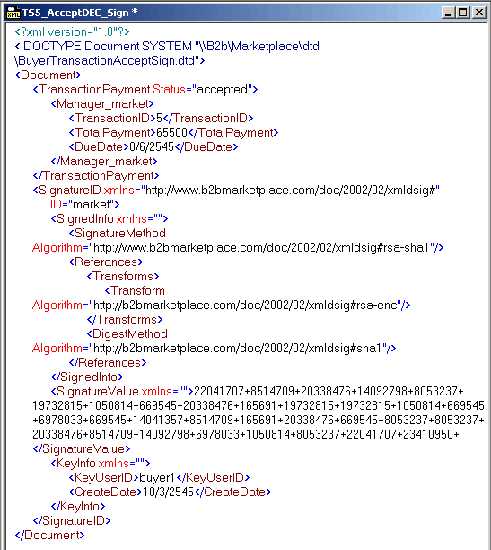
XML DIGITAL SIGNATURE

Slide 22
THE END

